Slide 1





Slide 2


Kể những việc/ hoạt động của con người sử dụng đến nước
Con người đã vận dụng tính chất nào của nước?
THẢO LUẬN NHÓM ĐÔI

Slide 3
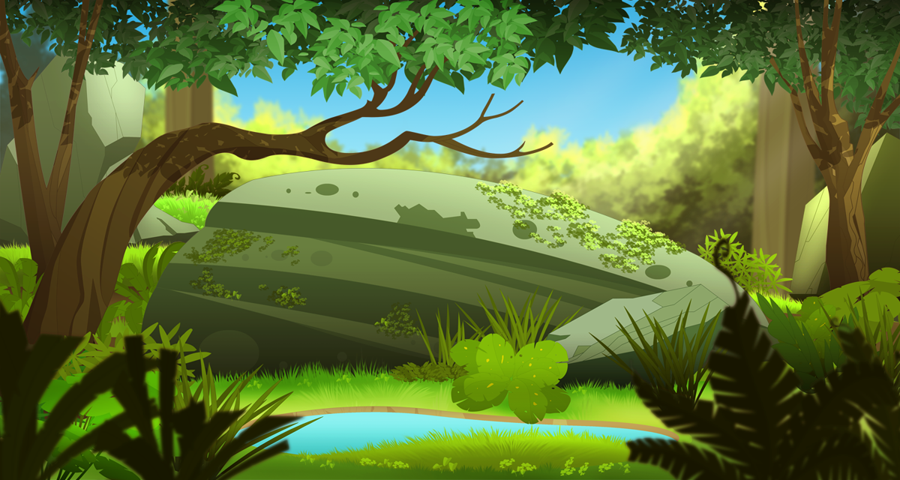





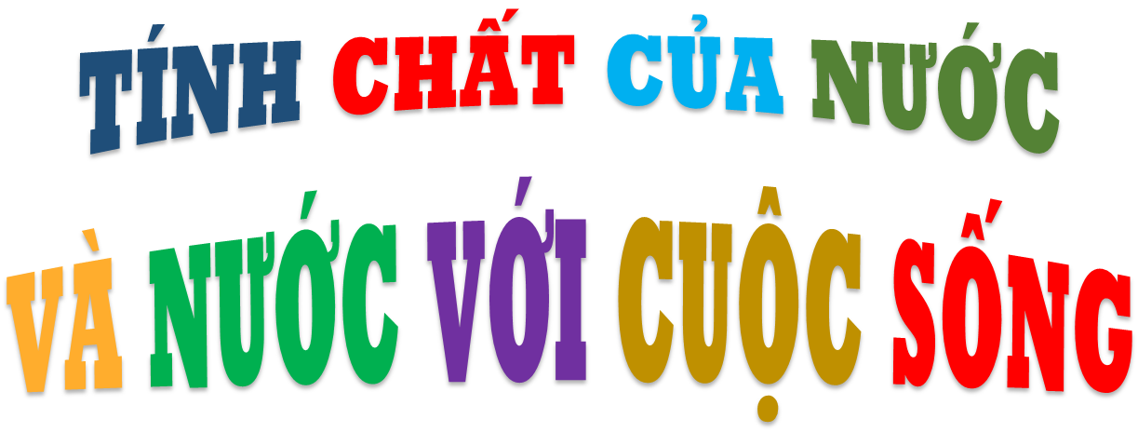


Slide 4




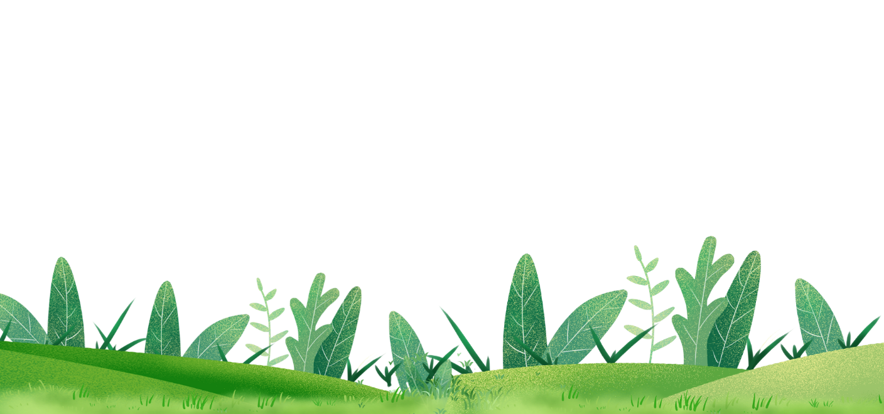
Quan sát và làm được TN đơn giản để phát hiện ra một số tính chất của nước.
Nêu được một số tính chất của nước (không màu, không mùi, không vị, không có hình dạng nhất định; chảy từ cao xuống thấp, chảy lan ra khắp mọi phía; thấm qua một số vật và hoà tan một số chất).
Vận dụng được tính chất của nước trong một số trường hợp đơn giản. Nêu được và liên hệ thực tế ở gia đình và địa phương về ứng dụng một số tính chất của nước.
Nêu được và liên hệ thực tế ở gia đình và địa phương về vai trò của nước trong đời sống, sản xuất và sinh hoạt.

Slide 5

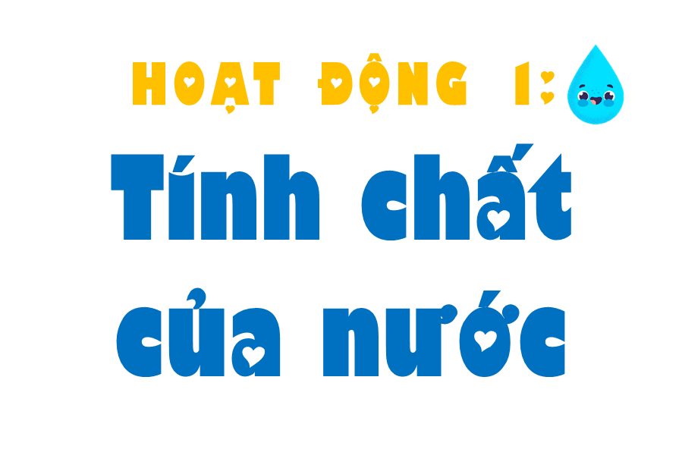
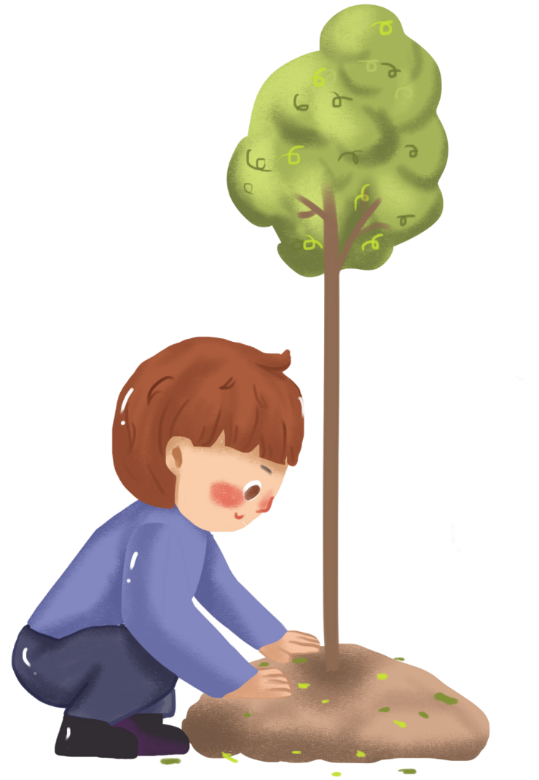
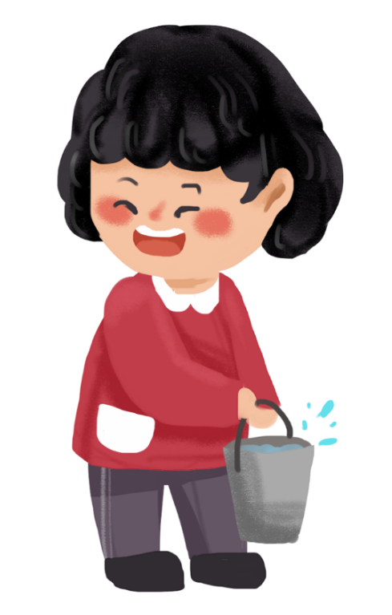

Slide 6

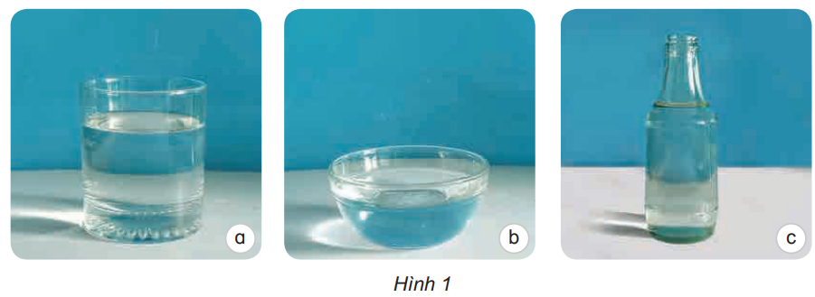
1. Chuẩn bị: Đồ dùng thuỷ tinh không màu: 1 cốc, 1 bát, 1 chai, nước sạch có thể uống nước
Tiến hành: Rót cùng một lượng nước vào cốc, bát và chai như hình 1. Hãy ngửi, nếm và quan sát màu sắc, hình dạng của nước trong mỗi hình.

Slide 7
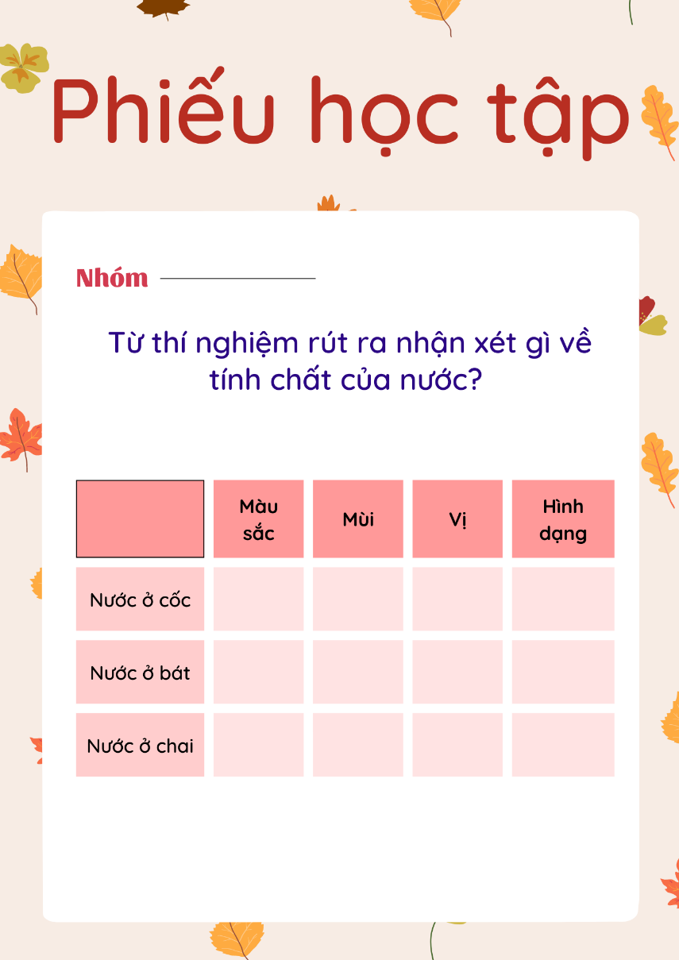

Hoàn thành phiếu học tập
Từ thí nghiệm rút ra nhận xét gì về tính chất của nước?
Thảo luận nhóm 4

Slide 8




Các nhóm khác
lắng nghe – góp ý - bổ sung

Slide 9
 | Màu sắc | Mùi | Vị | Hình dạng
Nước ở cốc
Nước ở bát
Nước ở chai
Không màu
Không mùi
Không vị
Hình cốc
Không màu
Không mùi
Không vị
Hình bát
Không màu
Không mùi
Không vị
Hình chai

Slide 10

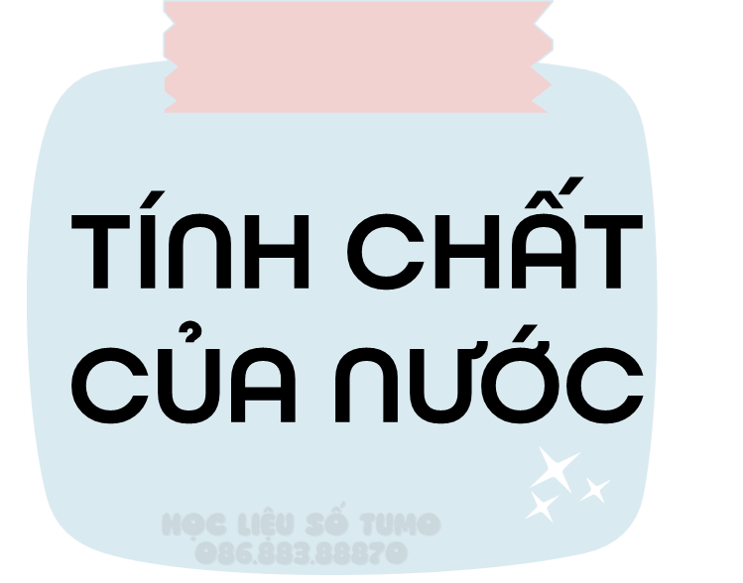







Slide 11

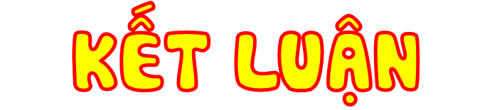
Nước có tính chất không màu, không mùi, không vị, không có hình dạng nhất định.

Slide 12
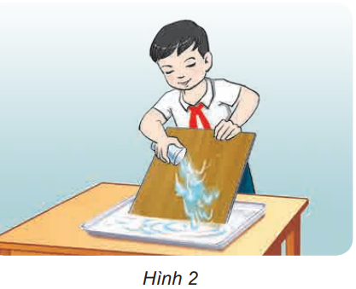
2. Chuẩn bị: 1 tấm gỗ, 1 khay nhựa, 1 cốc nước.
Tiến hành: Đổ từ từ nước lên mặt tấm gỗ đặt nằm nghiêng trên khay như hình 2.
Quan sát và nhận xét hướng chảy của nước trên mặt tấm gỗ. Khi xuống tới khay, nước tiếp tục chảy như thế nào?

Slide 13


Các nhóm khác lắng nghe nhận xét – góp ý

Slide 14
Hướng chảy của nước trên mặt tấm gỗ: Chảy từ cao xuống thấp, khi xuống tới khay nước tiếp tục chảy lan ra khắp mọi phía.

Slide 15
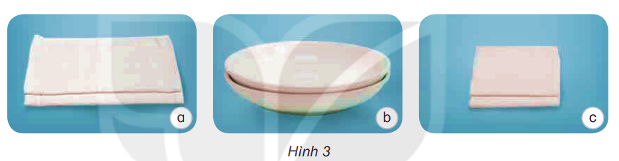
3. Chuẩn bị: 2 khăn mặt, 2 đĩa, 2 tờ giấy ăn khô, 1 thìa, nước.
Tiến hành: Đặt khăn mặt, đĩa và giấy ăn chồng lên nhau như hình 3. Đổ một thìa nước lên mặt trên của mỗi chồng khăn mặt, đĩa và giấy ăn. Nhấc khăn mặt, đĩa và giấy ăn ở bên trên ra.
Quan sát khăn mặt, đĩa, giấy ăn ở bên dưới và cho biết nước thấm qua vật nào. Vì sao em biết.

Slide 16
Nước thấm qua khăn, giấy ăn vì khăn và giấy ăn bên dưới bị ướt; không thấm qua đĩa vì đĩa phía bên dưới không bị ướt

Slide 17
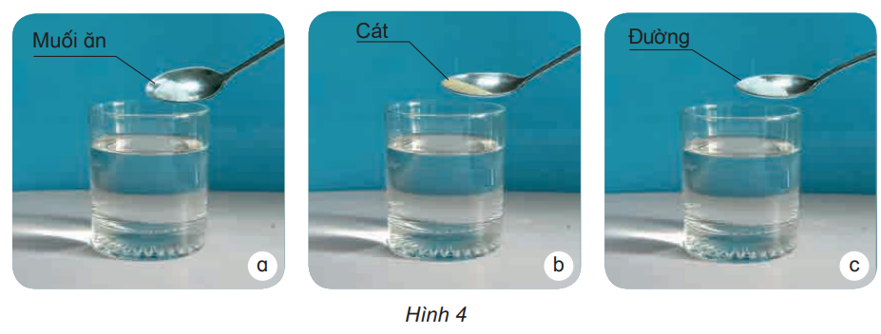
4. Chuẩn bị: 3 cốc thuỷ tinh, 3 thìa, muối ăn, cát, đường, nước.
Tiến hành: Lấy ba cốc nước như nhau, cho vào từng cốc các chất: muối ăn, cát, đường như hình 4, rồi khuấy đều.
Quan sát thí nghiệm và cho biết nước hòa tan chất nào và không hòa tan chất nào.

Slide 18
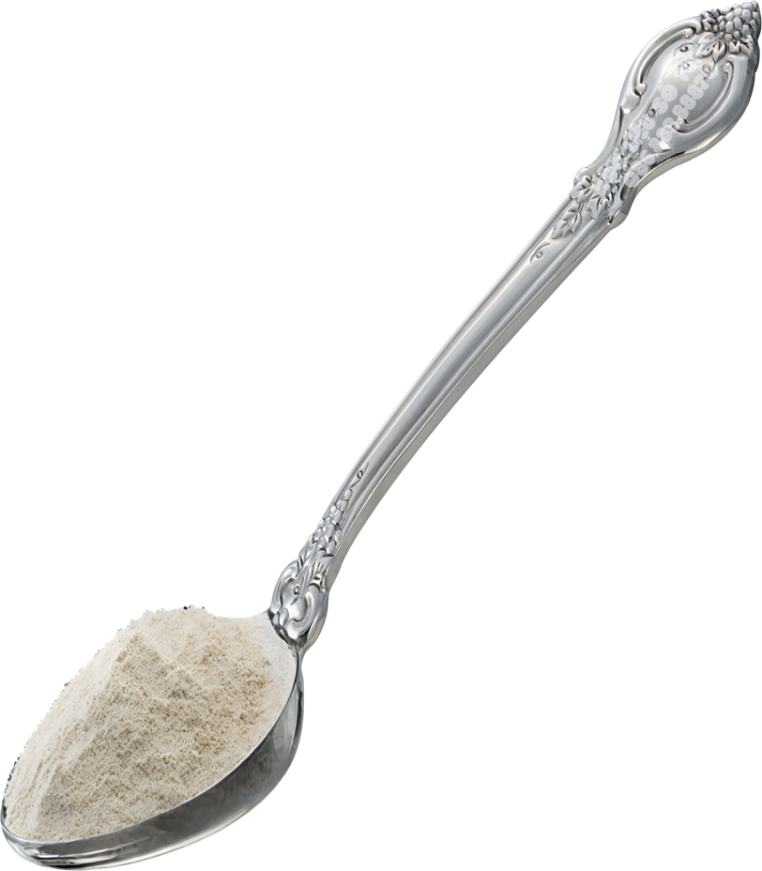
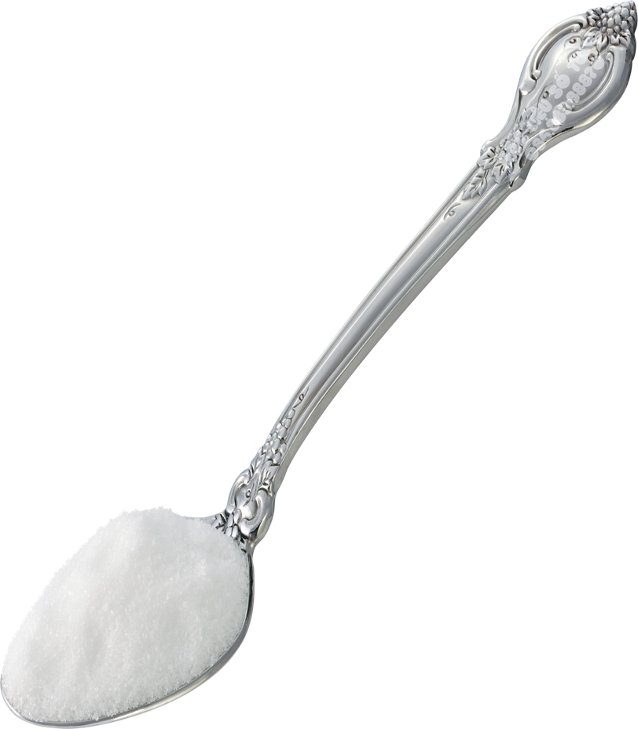
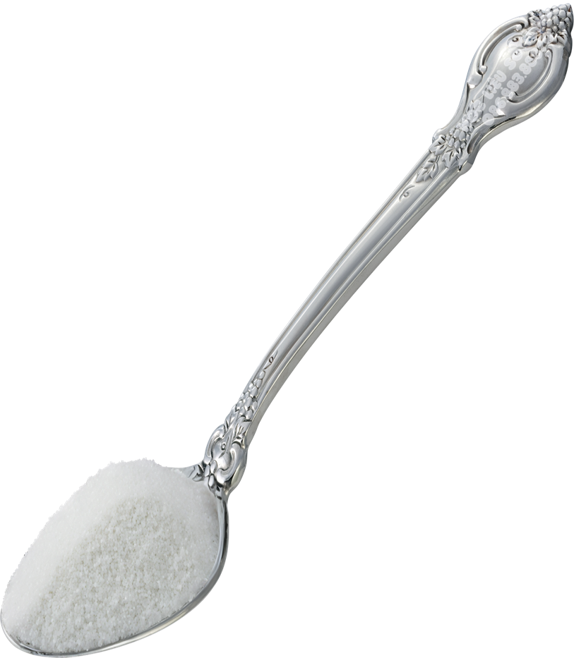
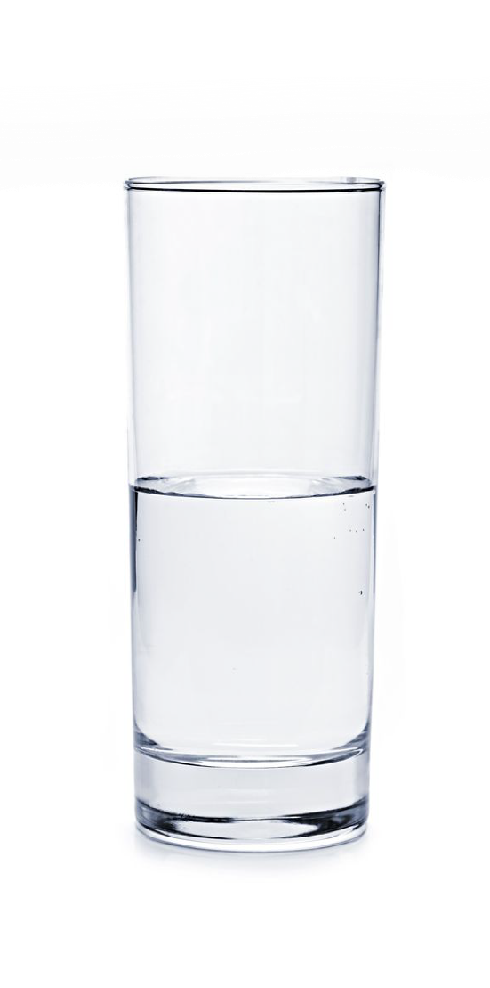
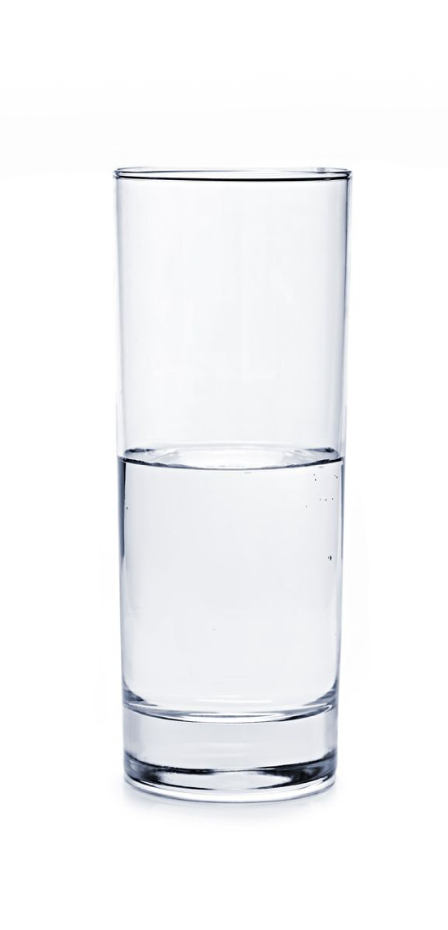
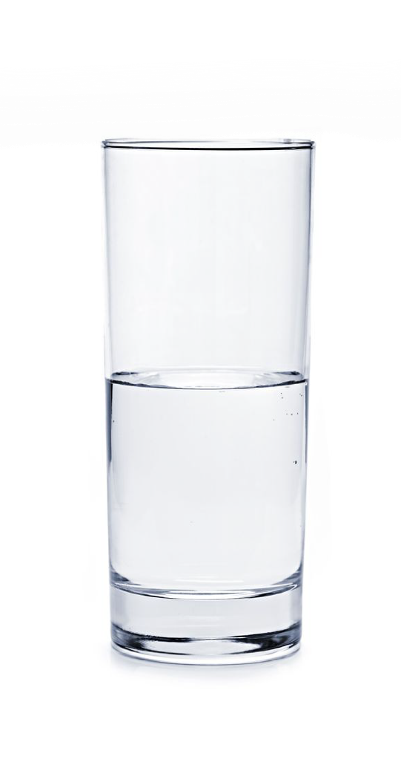

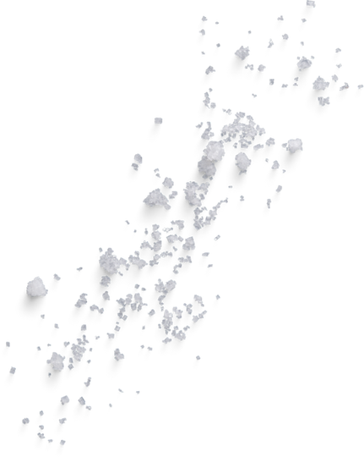


THỰC HIỆN:
Cát
Đường
Muối

Slide 19
Nước hòa tan đường và muối ăn, không hòa tan cát.

Slide 20


Từ kết quả quan sát được ở các thí nghiệm trên, em phát hiện được tính chất nào của nước?
Nêu một số ví dụ trong cuộc sống chứng tỏ nước thấm qua một số vật và hoà tan một số chất.

Slide 21











Slide 22
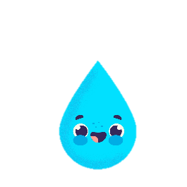
Từ các kết quả quan sát được ở các TN cho thấy: Nước thấm qua một số vật và hòa tan một số chất.

Slide 23
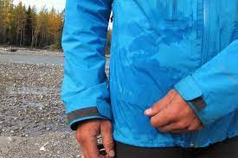
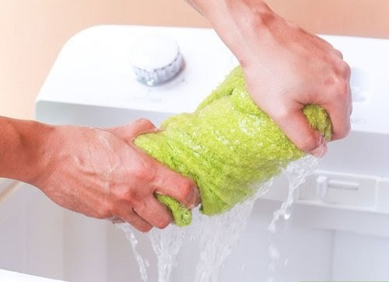
Nước thấm qua một số vật như:
Quần áo
Khăn mặt

Slide 24
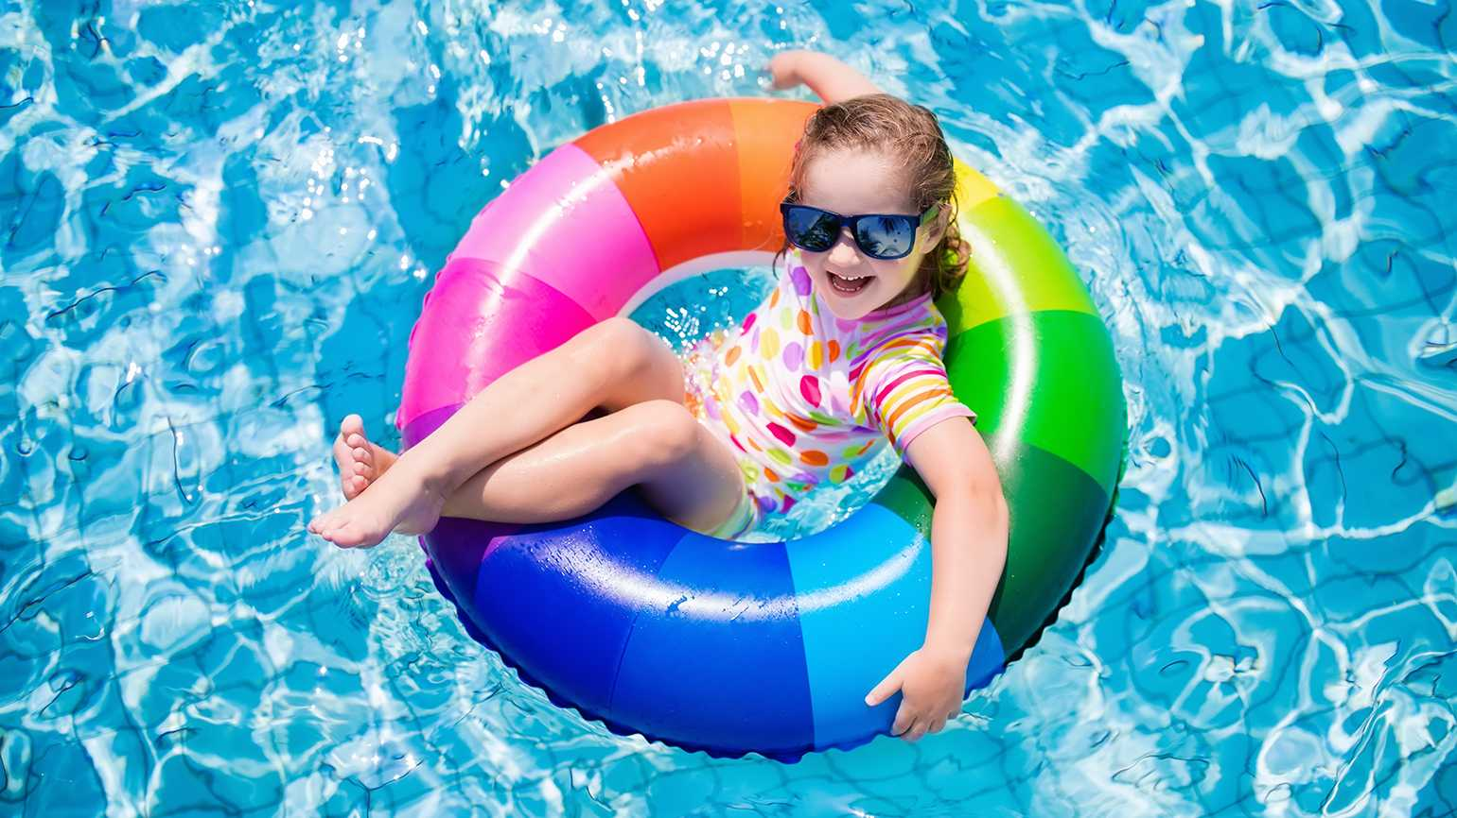
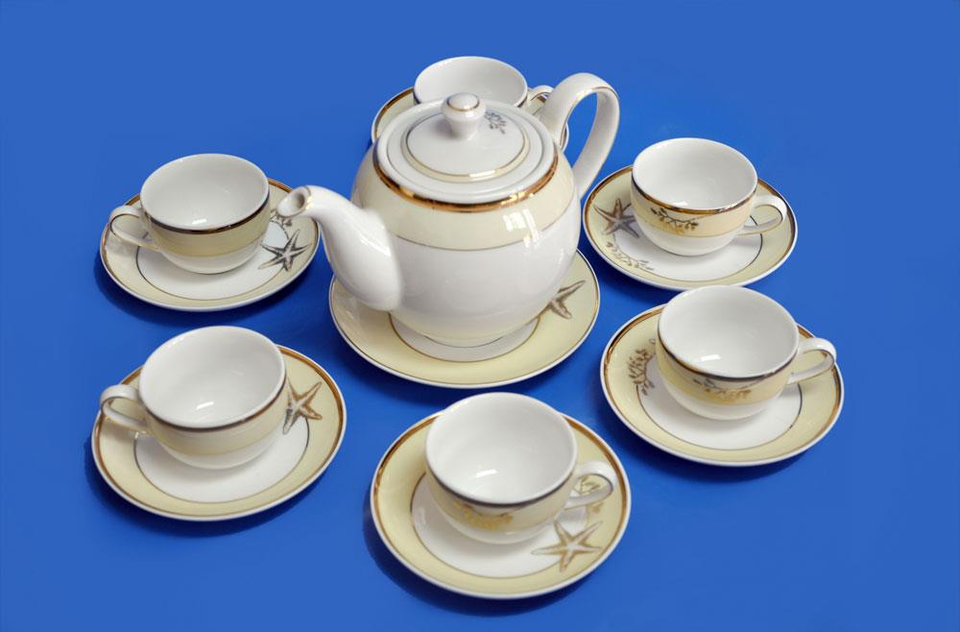
Nước không thấm qua một số vật như:
Phao bơi
Cốc chén

Slide 25
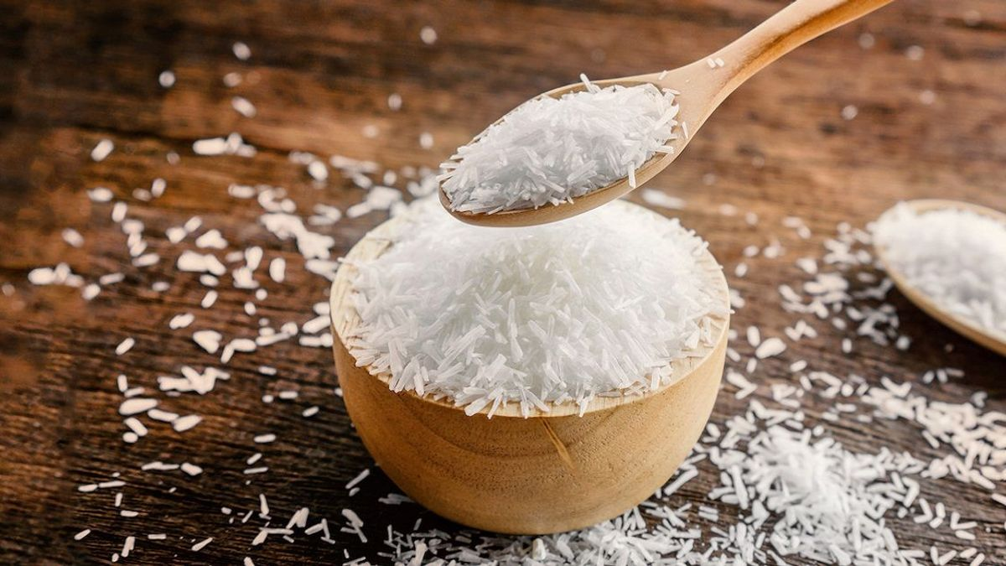
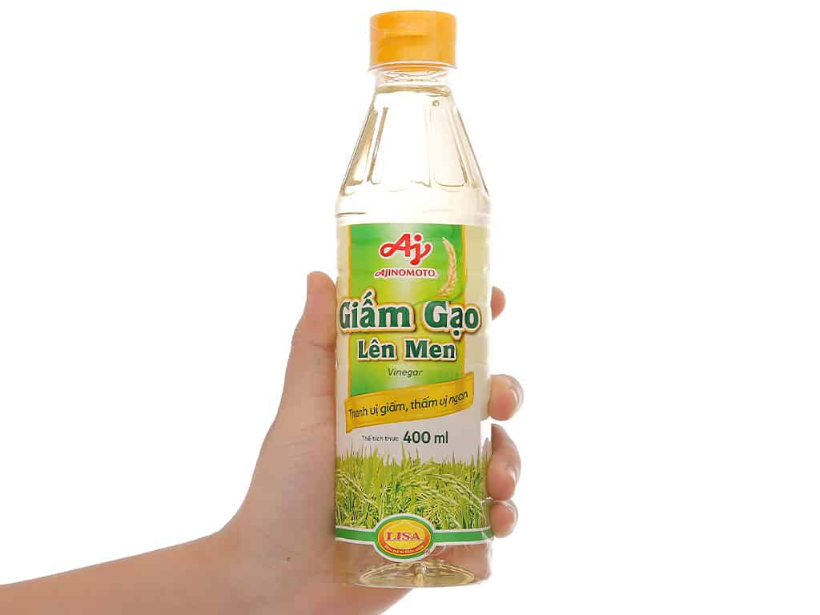
Nước hòa tan một số chất như:
Mì chính
Giấm ăn

Slide 26
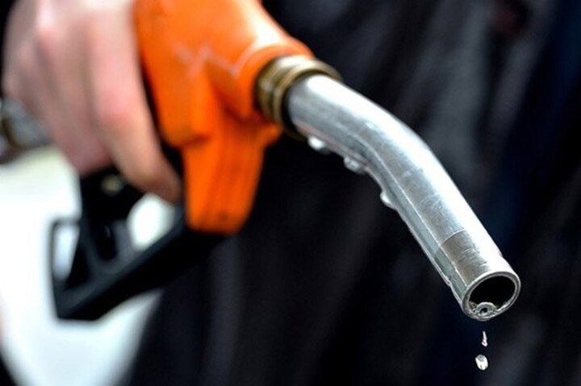
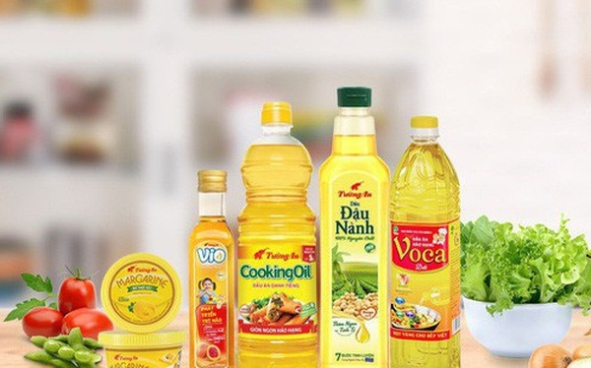
Nước không hòa tan một số chất như:
Xăng
Dầu ăn

Slide 27


Slide 28


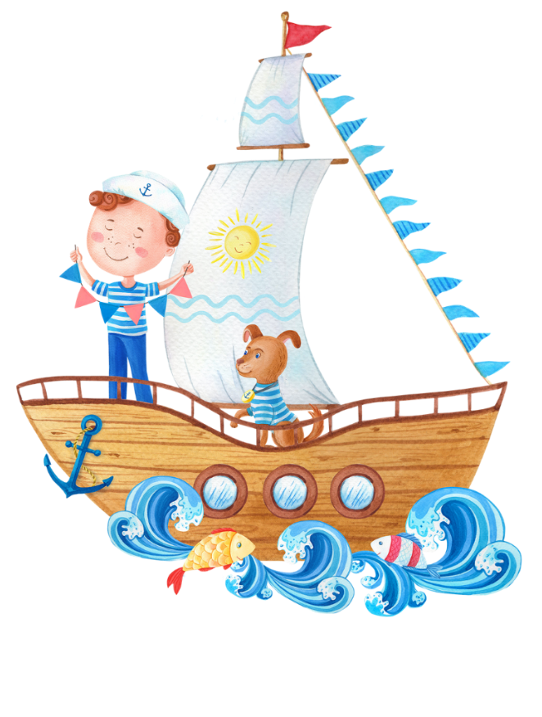

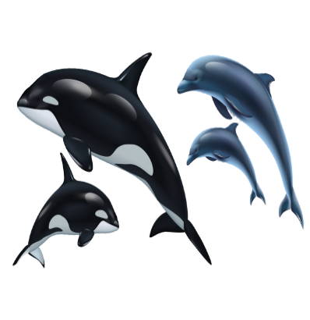
thuyền
Đưa
khơi
ra

Slide 29





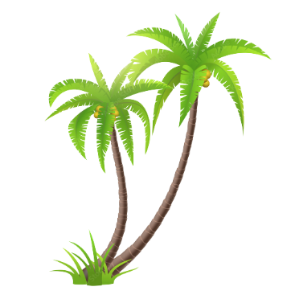
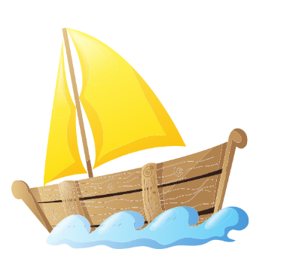





Học tiếp
Click chiếc tàu → câu hỏi
Tại slide câu hỏi: click ngọn hải đăng → quay lại trang này
Click Enter qua bài mới
Notes:
Click chiếc tàu → câu hỏi
Tại slide câu hỏi: click ngọn hải đăng → quay lại trang này
Click Enter qua bài mới

Slide 30



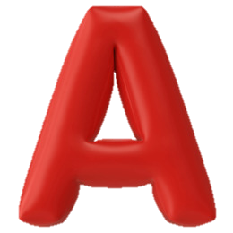
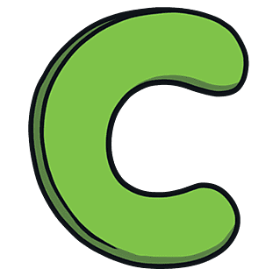
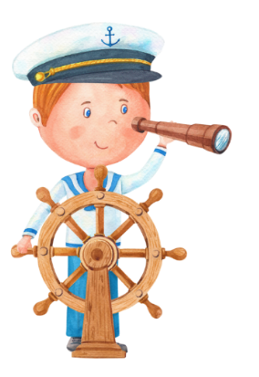
1. Nước có màu sắc và mùi vị như thế nào?
Nước có màu trắng, không mùi, không vị
Nước không có màu, không có mùi và không có vị
Nước có không màu, có vị thơm mát

Slide 31

2. Nước có hình dạng như thế nào?
Có hình dạng nhất định
Có hình tròn
Không có hình dạng nhất định

Slide 32

3. Vật nào sau đây nước có thể thấm qua?
Cốc thủy tinh
Bát sứ
Áo mưa
Vải

Slide 33


Giáo viên điền vào đây
Giáo viên điền vào đây
Giáo viên điền vào đây
Giáo viên điền vào đây

Slide 34
